Slide 1
فصل هفتم
حافظه و منطق قابل برنامه ریزی

Slide 2
حافظه
دستگاه حافظه:
  دستگاهی است که می توان اطلاعات باینری را به آن منتقل کرد و در آن ذخیره نمود، و می توان در مواقع نیاز برای پردازش اطلاعات به آن دسترسی داشت.
واحد حافظه:
  مجموعه ای از سلولها (فلیپ فلاپها) که قادر به نگهداری مقدار بزرگی از اطلاعات باینری است.
در سیستمهای دیجیتال، دو نوع حافظه موجود است:
  Random-Access Memory (RAM)
  Read-Only Memory (ROM)

Slide 3
حافظه
1- حافظه با دسترسی تصادفی (RAM)
  فرآیند انتقال اطلاعات به حافظه عمل نوشتن نام دارد.
  فرآیند انتقال اطلاعات از حافظه عمل خواندن حافظه نام دارد.
حافظه ی فقط خواندنی (ROM): نمونه ای از ابزارهای منظقی قابل برنامه ریزی (PLD) است
  مثالهای دیگر:
    آرایه ی منطقی قابل برنامه ریزی (PLA)
    منطق آرایه ای قابل برنامه ریزی (PAL)
    آرایه ی گیتهای منطقی قابل برنامه ریزی در محل (FPGA)
فرق PLA و PAL: PAL فقط شامل AND قابل برنامه ریزی است و OR ها ثابت هستند. در PLA می توان هم AND ها و هم OR ها را برنامه ریزی کرد.
PLA یک مدار مجتمع از گیتهای منطقی است که اتصالات آنها قابل برنامه ریزی است.
در این مدارها فیوزهایی وجود دارد که با سوزاندن آنها عملکرد مطلوب حاصل می شود.

Slide 4
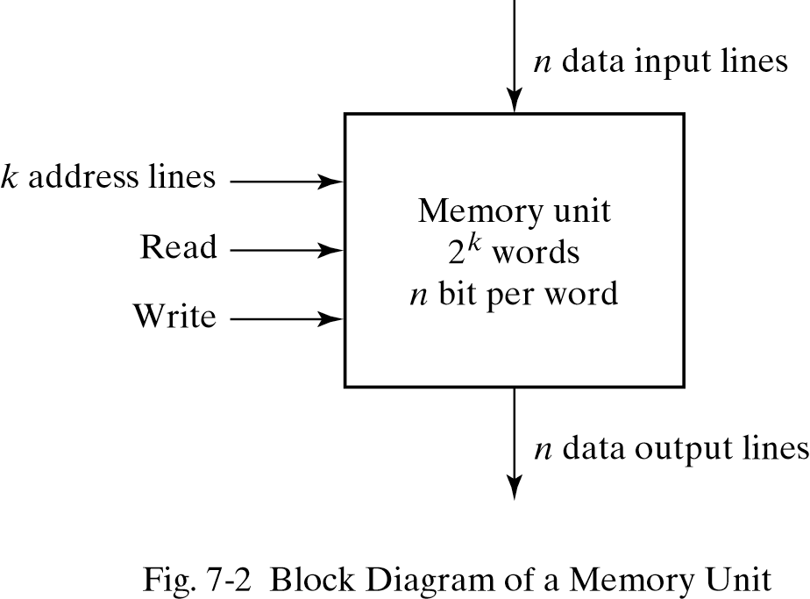
Random-Access Memory
واحد حافظه: اطلاعات باینری را به صورت مجموعه ای از بیتها به اسم کلمه ذخیره می کند.
کلمه ی حافظه: مجموعه ی صفر و یکهای موجود در هر کلمه بصورت یک عدد در مبنای 16 نمایش داده می شود.
در حافظه ی اکثر کامپیوترها ، هر کلمه معادل 4 بایت یا 32 بیت است.

Slide 5
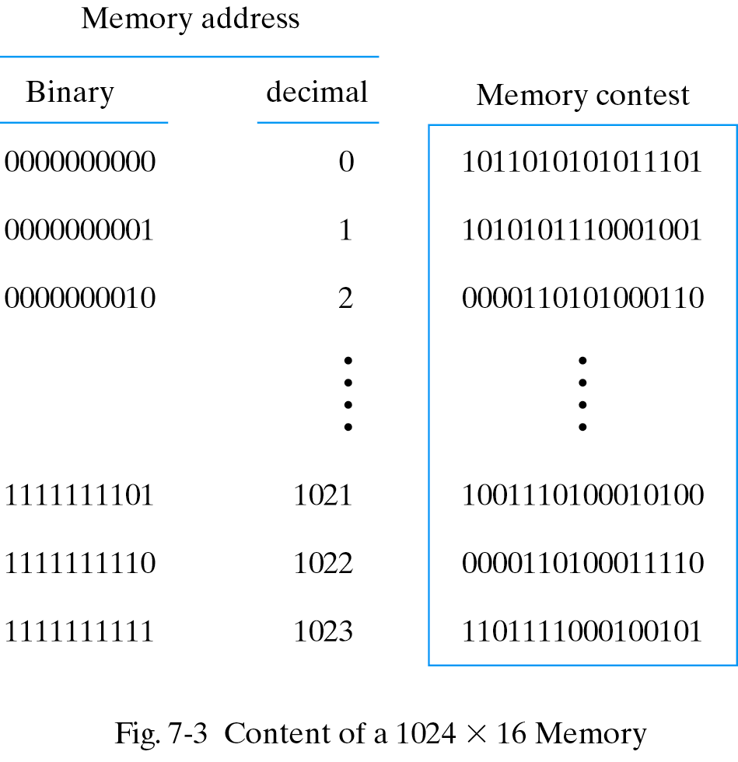
Random-Access Memory
هر کلمه در حافظه دارای یک آدرس بین 0 تا 2^{k}-1 است. k تعداد خطوط آدرس حافظه است.
محتوی حافظه

Slide 6
RAM : اعمال Read و Write
برای ذخیره ی یک کلمه در حافظه:
  1- آدرس کلمه را به خطوط آدرس اعمال کنید.
  2- مقدار کلمه را به خطوط داده اعمال کنید.
  3- ورودی write را فعال کنید.
برای خواندن یک کلمه از حافظه:
  1- آدرس کلمه را به خطوط آدرس اعمال کنید.
  2- ورودی read را فعال کنید.

Slide 7
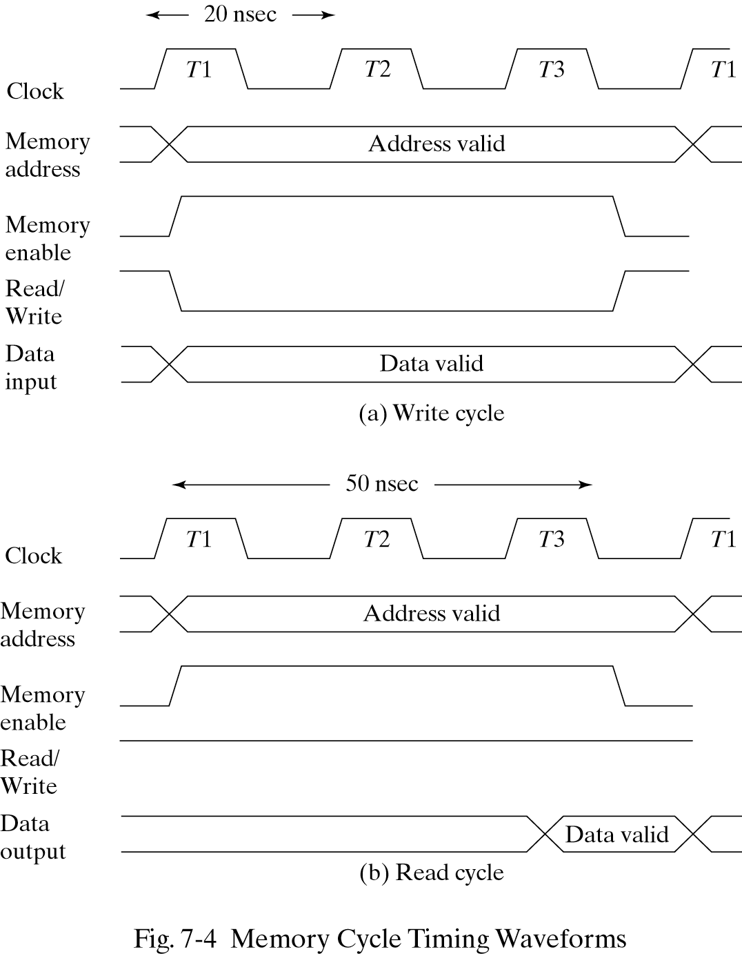
اعمال Read و Write در RAM
ورودی memory enable برابر یک و Read/Write برابر صفر قرار داده می شود.
هر دو سیگنال باید به مدت 50ns در این وضعیت باقی بمانند.
ورودی memory enable برابر یک و Read/Write برابر یک قرار داده می شود.
حافظه داده ی کلمه ی انتخاب شده بوسیله ی آدرس را در مدتی کمتر از 50ns بعد از یک شدن memory enable روی خطوط خروجی داده قرار می دهد.

Slide 8
انواع حافظه
مدارهای مجتمع RAM به دو صورت در بازار موجود هستند: دینامیک و استاتیک
RAM استاتیک (SRAM): از لچ هایی داخلی تشکیل شده که قادر به ذخیره سازی اطلاعات هستند. اطلاعات ذخیره شده تا هنگام وصل بودن منبع تغذیه واحد حافظه حفظ خواهند شد.
RAM دینامیک (DRAM): اطلاعات باینری را بصورت بار روی خازن ترانزیستورهای CMOS ذخیره می کند. بار ترانزیستورها با گذشت زمان تخلیه خواهد شد و ترانزیستورها باید مرتباً شارژ شوند. این عمل refresh کردن حافظه ی دینامیک نام دارد و هر چند میلی ثانیه یکبار انجام می شود.
مصرف توان DRAM کمتر است و می توان آنرا در سایزهای بزرگتر ساخت.
استفاده از SRAM ساده تر و اعمال حافظه (خواندن و نوشتن) سریعتر هستند.

Slide 9
حافظه ی پاک شدنی و ثابت
RAM از نوع حافظه ی پاک شدنی است. یعنی بعد از قطع برق حافظه پاک می شود.
حافظه ی ثابت اطلاعات خود را بعد از قطع برق نیز حفظ می کند.
    دیسک مغناطیسی: جهت میدان مغناطیسی نوع داده ی ذخیره شده را مشخص می کند.
    CD: دیسک فشرده از نوعی پلاستیک (پلی کربنات) است که اطلاعات بصورت دندانه هایی که با نواحی مسطح از هم جدا شده اند روی آن ذخیره شده است.
    ROM: این نوع حافظه فقط یکبار قابل نوشتن است و بعد از آن فقط قابل خواندن است.

Slide 10
EPROMS و PROMS
ROM قابل برنامه ریزی و پاک شدن (EPROM) نوعی از حافظه است که می توان توسط اشعه ی فرابنفش محتوی آنرا پاک کرد.
برای نوشتن و پاک کردن EPROM به برنامه ریز EPROM نیاز هست.
فرق EPROM و PROM این است که دومی فقط یکبار قابل نوشتن است و قابل پاک کردن نیست.
EPROM در کامپیوترهای شخصی کاربرد زیادی دارد چون می توان قبل از فروش مادربورد آخرین نسخه ی برنامه ی Bios را روی آن قرار داد.
EEPROM شبیه EPROM است با این تفاوت که توسط سیگنال الکتریکی پاک می شود.

Slide 11
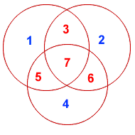
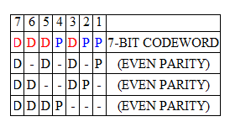
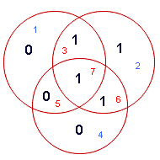
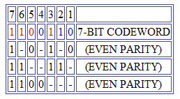
کد همینگ
ارسال کدهای اضافی جهت کشف خطا
مثال: 1101

Slide 12
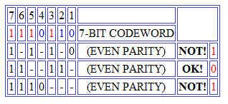
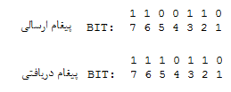
کد همینگ
از روی مقدار بیتهای توازن می شود محل خطای تک بیتی را پیدا کرد.
بطور کلی با k بیت توازن می توان خطاهای تک بیتی یک عدد n بیتی را بدست آورد:
  2^{k}-1-k ≥ n
  یک بیت را خود 2^{k} مصرف می کند. K بیت هم توسط توانهای ماقبل مصرف می شود.
مثلاً، k=3 نشان می دهد که n کمتر یا مساوی چهار است.

Slide 13
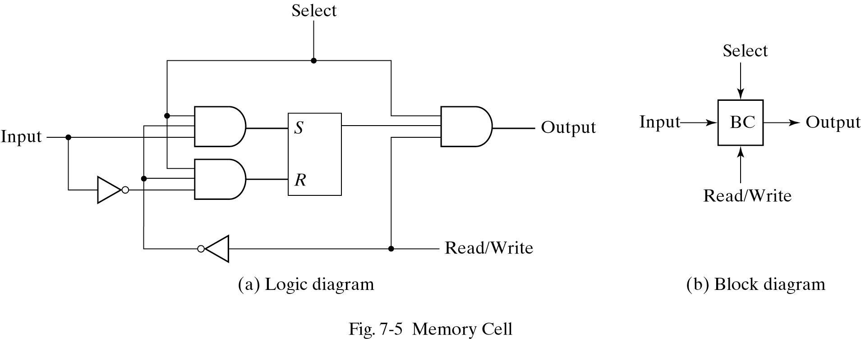
سلول حافظه
قسمت ذخیره ی داده توسط یک لچ مدل می شود.
اگر read/write=1 باشد عمل خواندن انجام می شود.
اگر read/write=0 باشد عمل نوشتن انجام می شود.

Slide 14
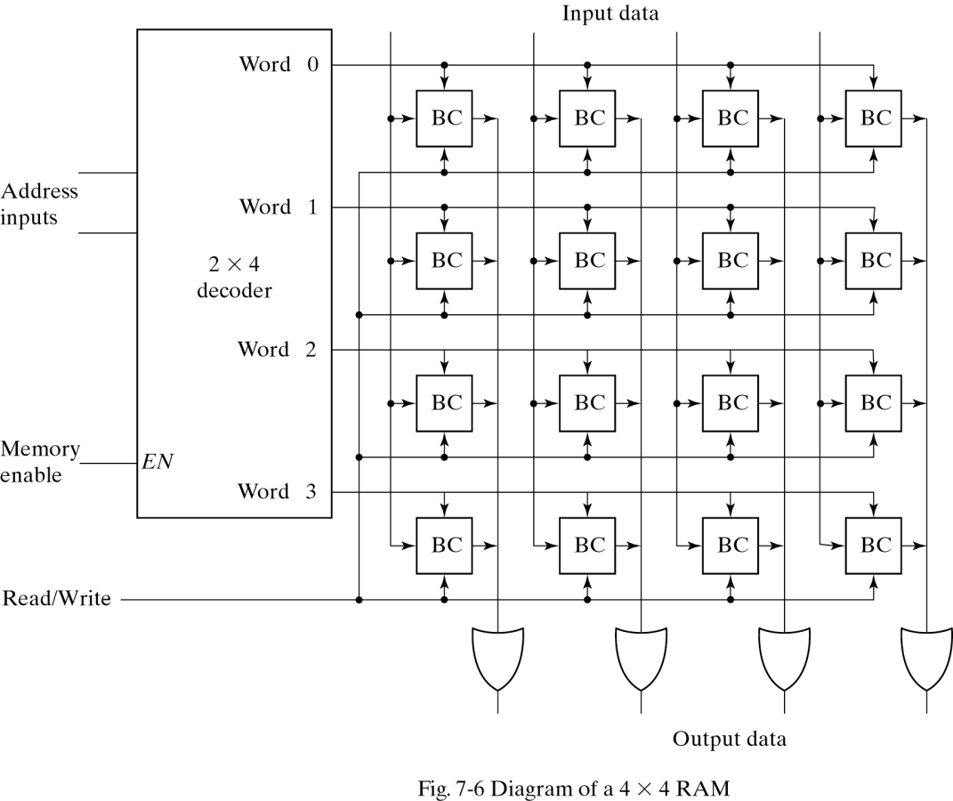
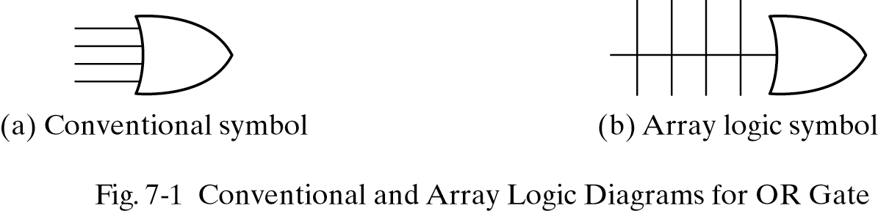
4 x 4 RAM
اگر Memory enable=1 باشد یکی از چهار کلمه ی حافظه انتخاب می شود.
عمل خواندن: بیتهای کلمه ی انتخاب شده از طریق گیتهای OR به خروجی می روند.
عمل نوشتن: داده ای که روی خط ورودی آمده وارد کلمه ی انتخاب شده می شود.

Slide 15

RAM
RAM های تجاری: هزاران کلمه ی 64-1 بیتی دارد.
حافظه ای که 2^{k} کلمه ی n بیتی دارد به k بیت آدرس نیاز دارد که وارد یک دیکدر k x 2^{k} می شوند.

Slide 16
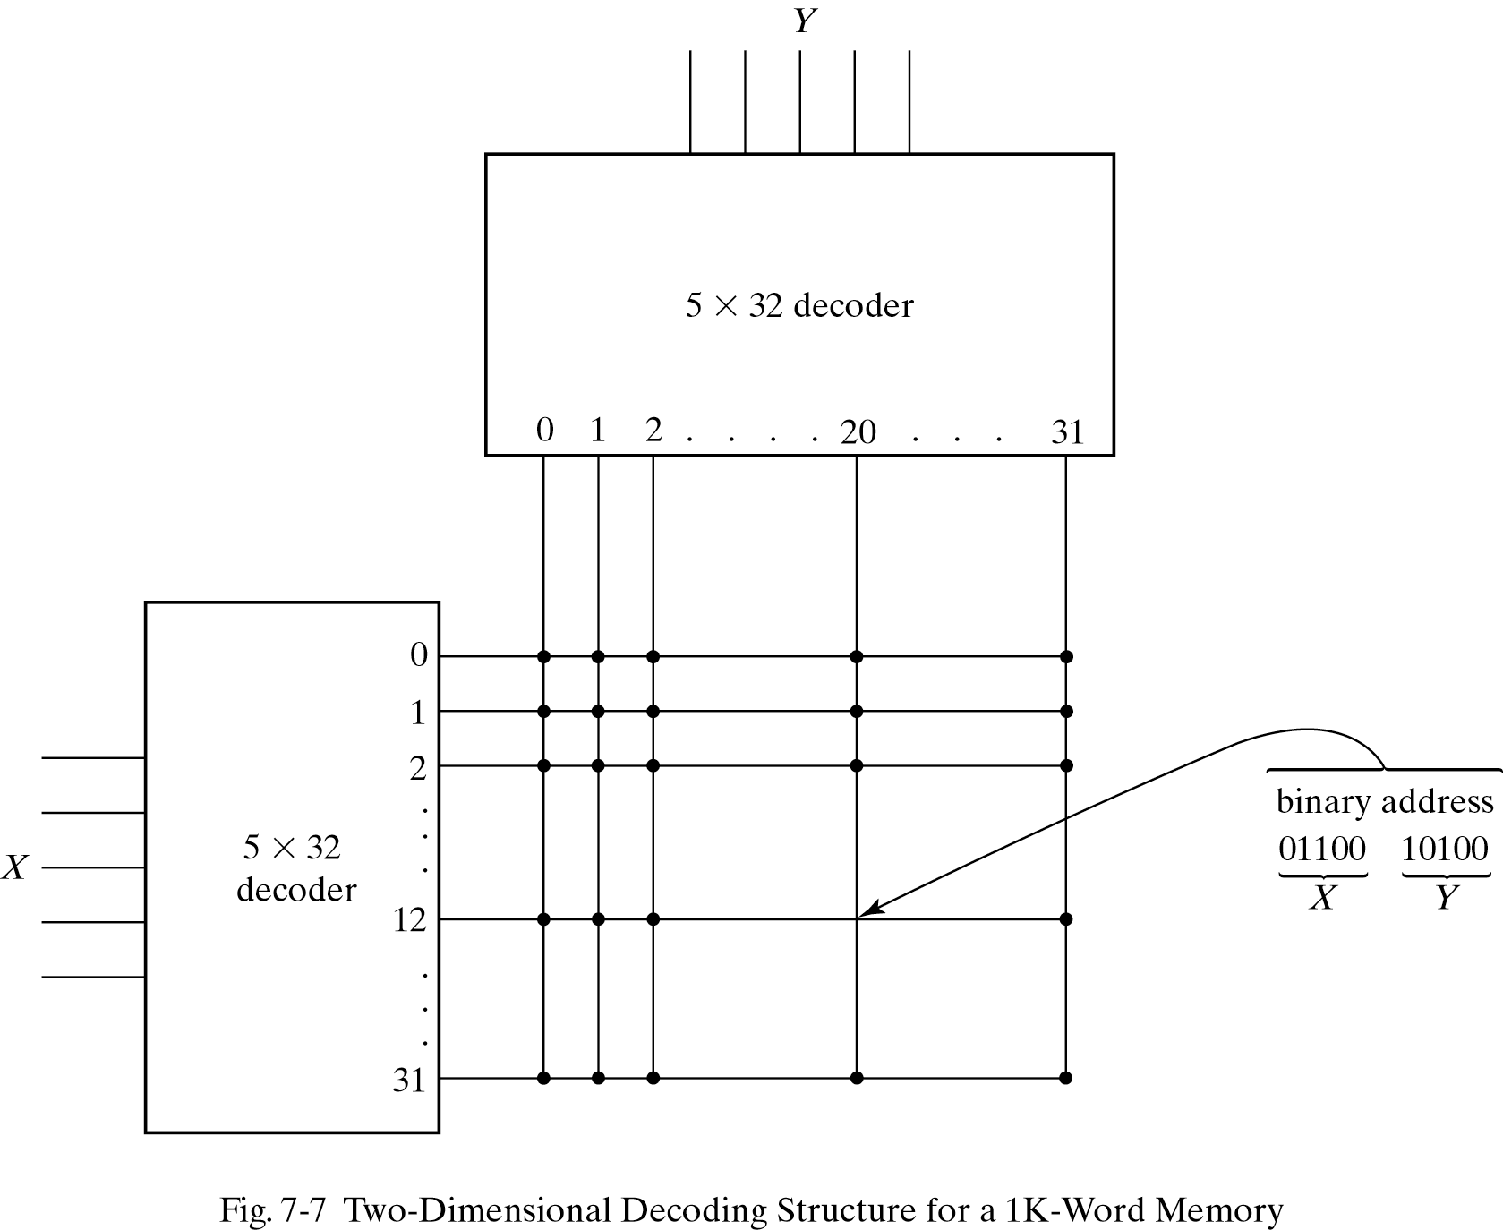
دیکد کردن دو بعدی
404
ایده ی دیکد کردن دو بعدی این است که سلولهای حافظه را به صورت یک آرایه ی دوبعدی مثل مربع بچینید.
لذا از دو دیکدر k/2 ورودی بجای یک دیکدر k ورودی استفاده می کنیم. یکی از دیکدرها ردیف و دیگری ستون را انتخاب می کند.
سؤال: چند کلمه می توانند انتخاب شوند؟

Slide 17
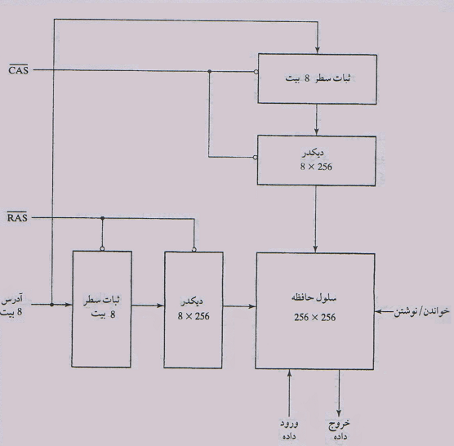
DRAM

Slide 18
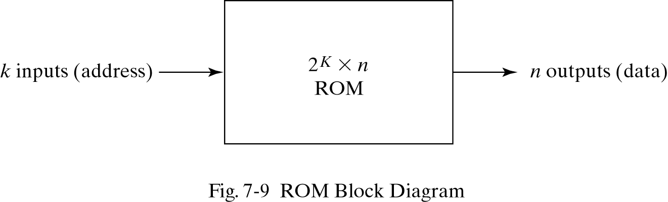
Read-Only Memory (ROM)
ROM برای ذخیره ی دائمی اطلاعات باینری استفاده می گردد.
ROM دارای 2^{k} کلمه است که با k خط آدرس قابل دسترسی هستند.
ROM دارای ورودی داده نیست چون از عمل نوشتن پشتیبانی نمی کند.

Slide 19
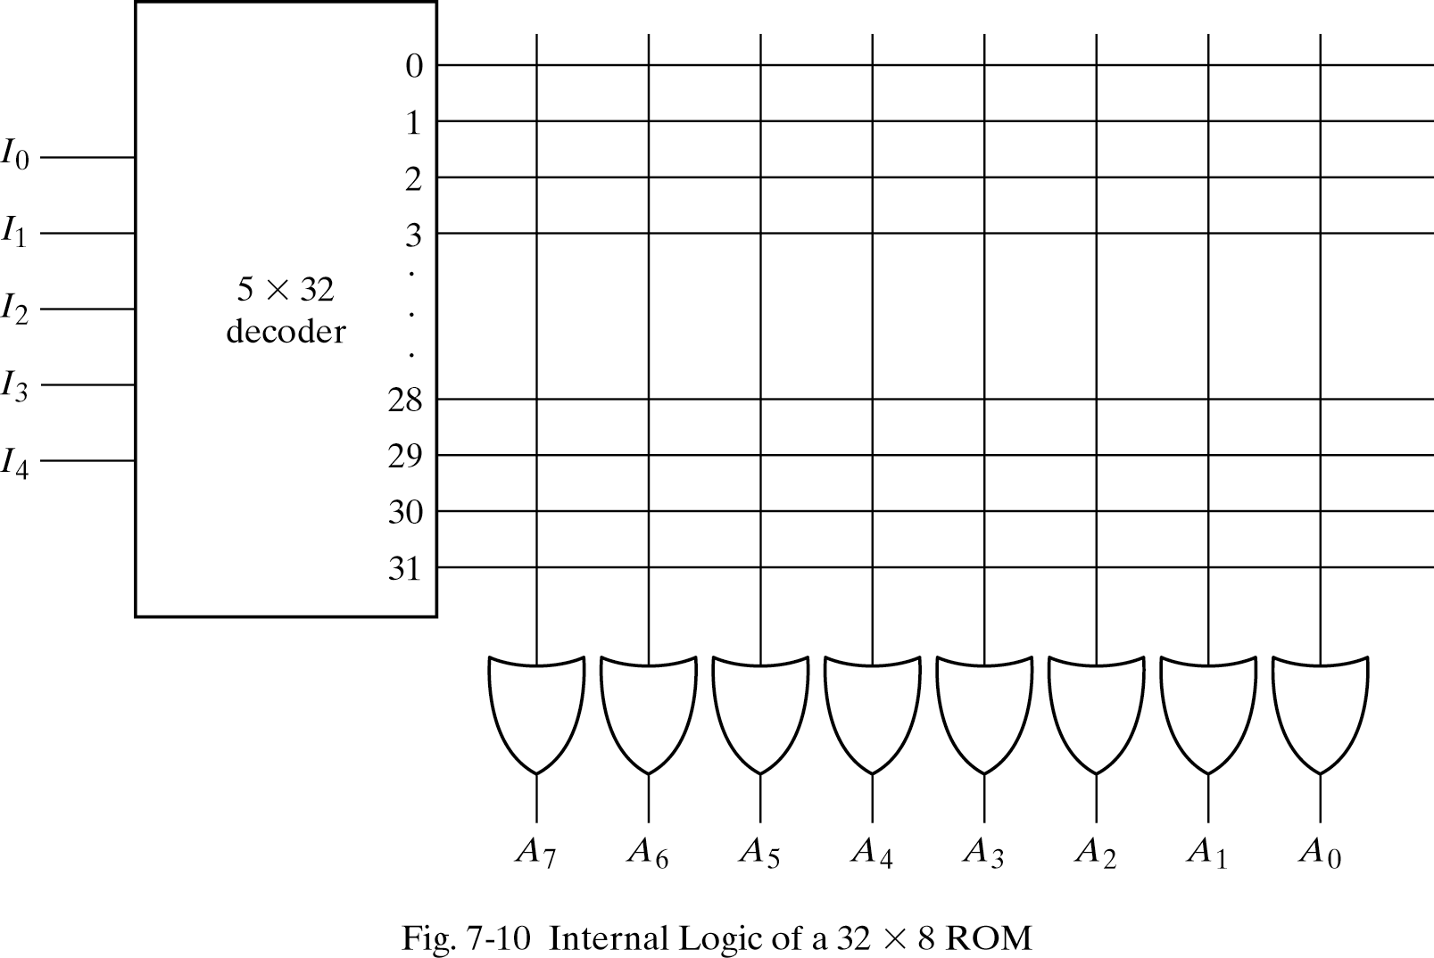
Read-Only Memory (ROM)
یک 32 x 8 ROM دارای 32 کلمه ی 8 بیتی است و پنج خط آدرس دارد و از یک دیکدر 5 به 32 استفاده می کند. هر گیت OR دارای 32 ورودی است. در نتیجه 32 x 8 ROM دارای 32 x 8 اتصال داخلی است.
بطور کلی، یک 2^{k} x n ROM شامل یک دیکدر k x 2^{k} و n گیت OR و 2^{k} x n اتصال داخلی است.

Slide 20
برنامه ریزی ROM
crosspoint
256 programmable
intersections
هر اتصال به صورت منطقی معادل یک سوییچ است که می تواند باز یا بسته باشد. سوییج را می توان توسط یک فیوز پیاده کرد که در حالت عادی دو سر اتصال را به هم وصل می کند و می توان آنرا با ولتاز بالا سوزاند و باز کرد.

Slide 21
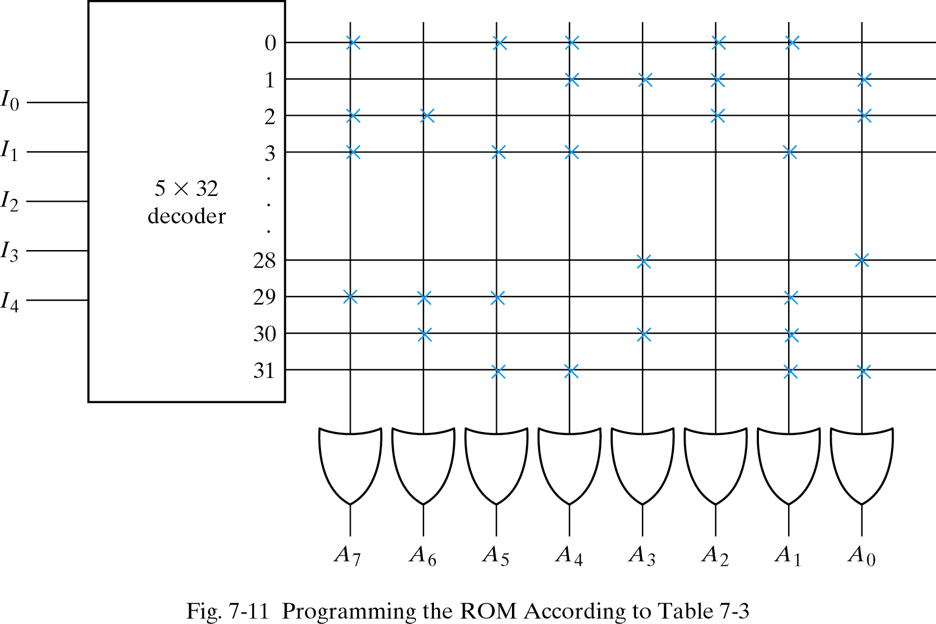
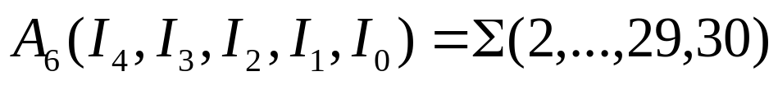
برنامه ریزی ROM
1
1
address 3
0
1
0
1
1
0
0
1
0
memory
content
0
0
خروجی A6 را می توان به صورت مجموع مینترمها نوشت:

Slide 22
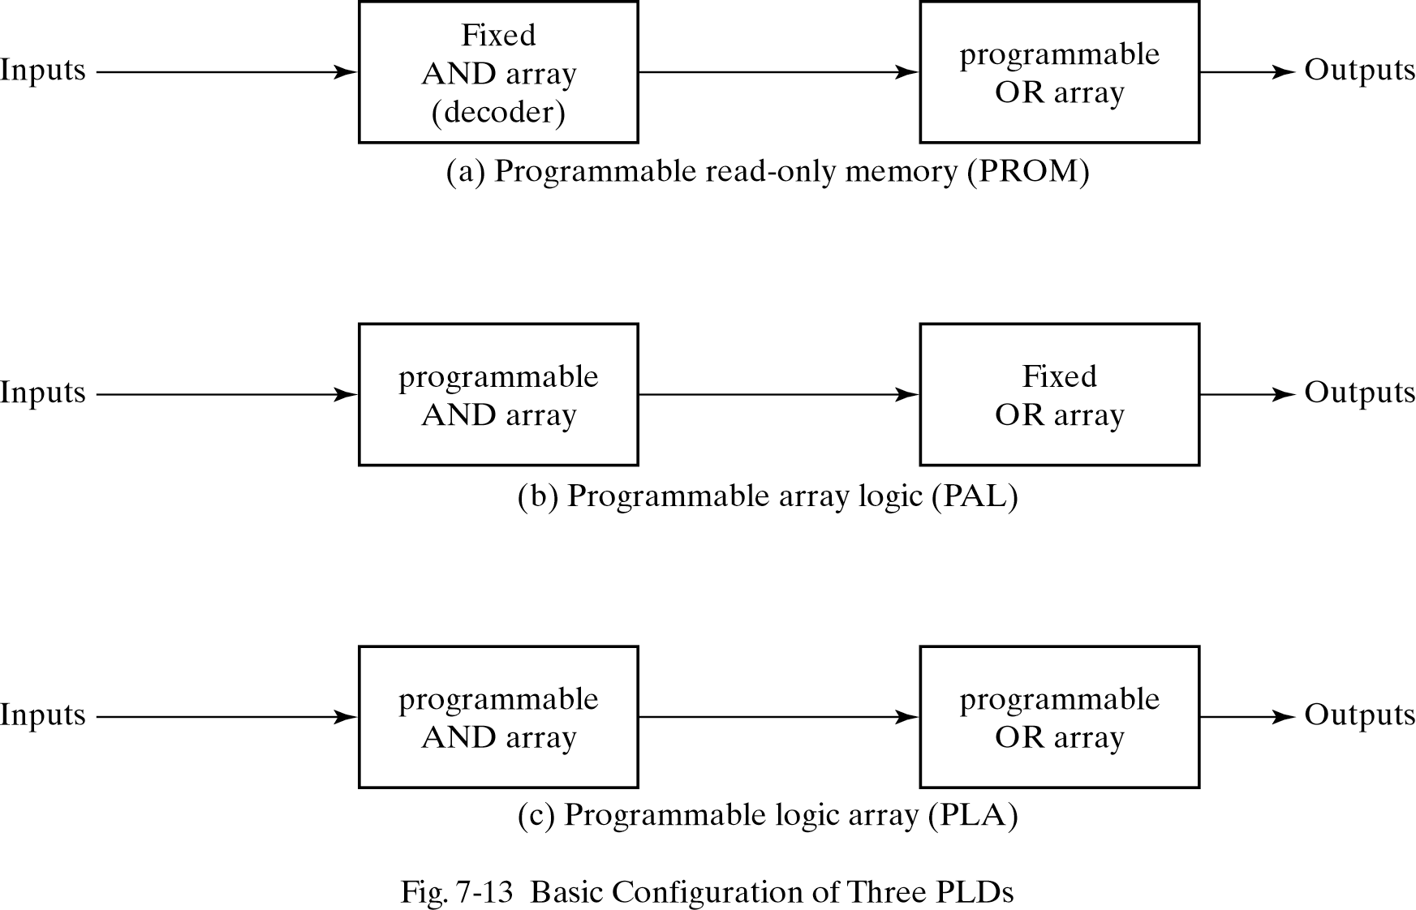
Programmable Logic Device (PLD)
product terms
for Boolean functions
sum terms
for Boolean functions

Slide 23
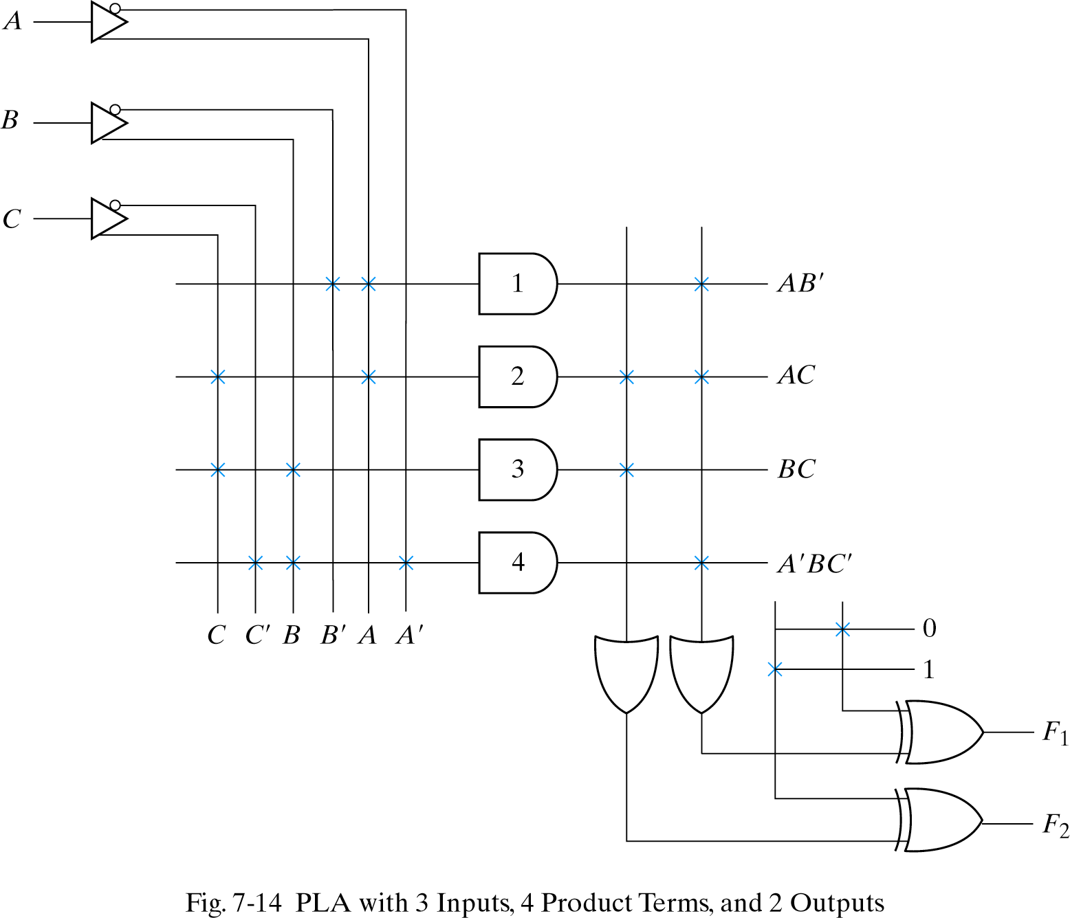




Programmable Logic ARRAY (PLA)
crosspoint
‘connected’
crosspoint
‘disconnected’

Slide 24
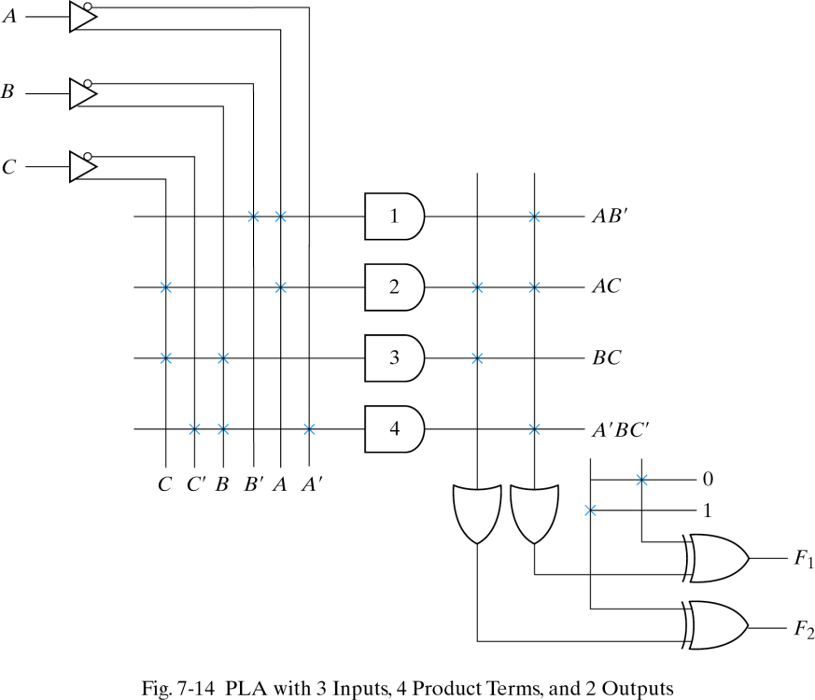




جدول برنامه ریزی PLA
product
term
Inputs Outputs
A B C F₁ F₂
0 - 1 -
1 - 1 1 1
1 1 - 1
0 1 0 1 -
اگر مسیری بین ورودی و گیتهای AND باشد یعنی در ورودی جدول فوق مقدار داریم:
  مقدار 1 یعنی یک اتصال بین خود متغییر و گیت AND مربوطه وجود دارد.
  مقدار 0 یعنی یک اتصال بین متمم متغییر و گیت AND مربوطه وجود دارد.
  مقدار - یعنی فیوز بین متغییر و گیت AND مربوطه دست نخورده باقی می ماند.
وجود مسیر بین گیتهای AND و OR یعنی در خروجی جدول فوق مقدار داریم:
  مقدار 1 یعنی یک اتصال بین گیتهای AND و OR وجود دارد.
  مقدار - یعنی فیوز بین گیتهای AND و OR دست نخورده باقی می ماند.

Slide 25
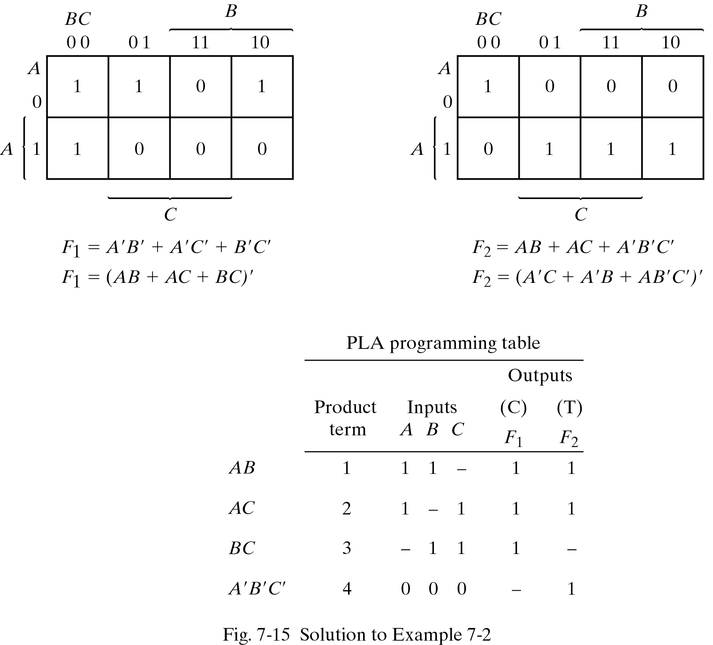
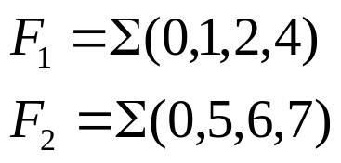
مثال برنامه ریزی PLA
توابع زیر را توسط PLA پیاده کنید:

Slide 26
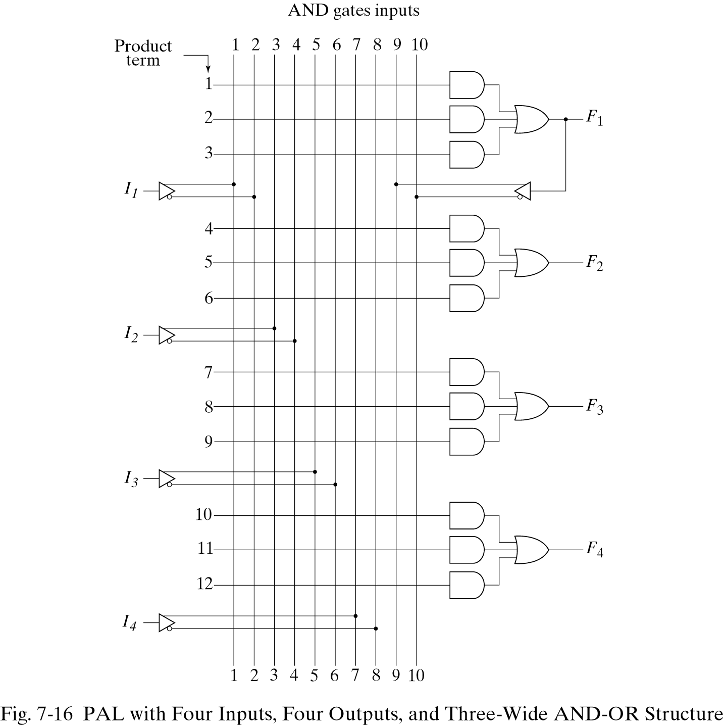
Programmable Array Logic (PAL)
PAL یک ابزار منطقی است که قسمت آرایه ی OR ها در آن ثابت است و آرایه ی AND ها قابل برنامه ریزی است.
کار با PAL راحت تر است اما به اندازه ی PLA قابل انعطاف نیست.
توابع بولی را باید ساده کرد تا بتوان هر کدام را در یک قسمت جا داد.
حاصلضربها را نمی توان بین قسمتها به اشتراک گذاشت.
Outputs
Inputs
programmable
input

Slide 27
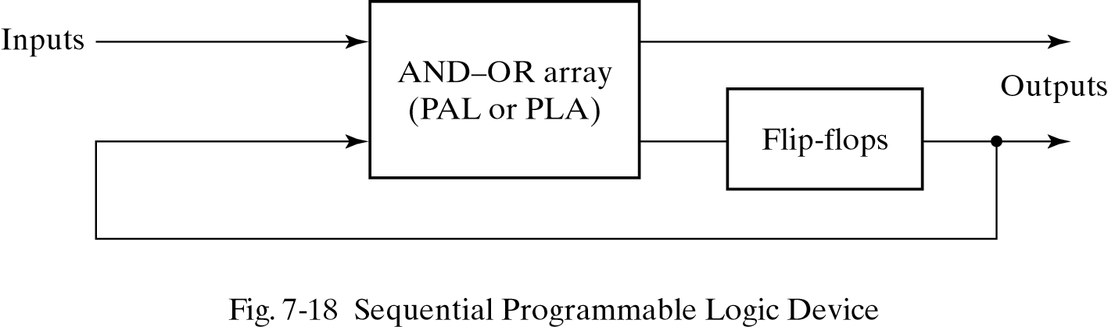
Sequential Programmable Logic Devices
SPLD:
شامل فلیپ فلاپ . گیتهای AND-OR در یک IC است.

Slide 28
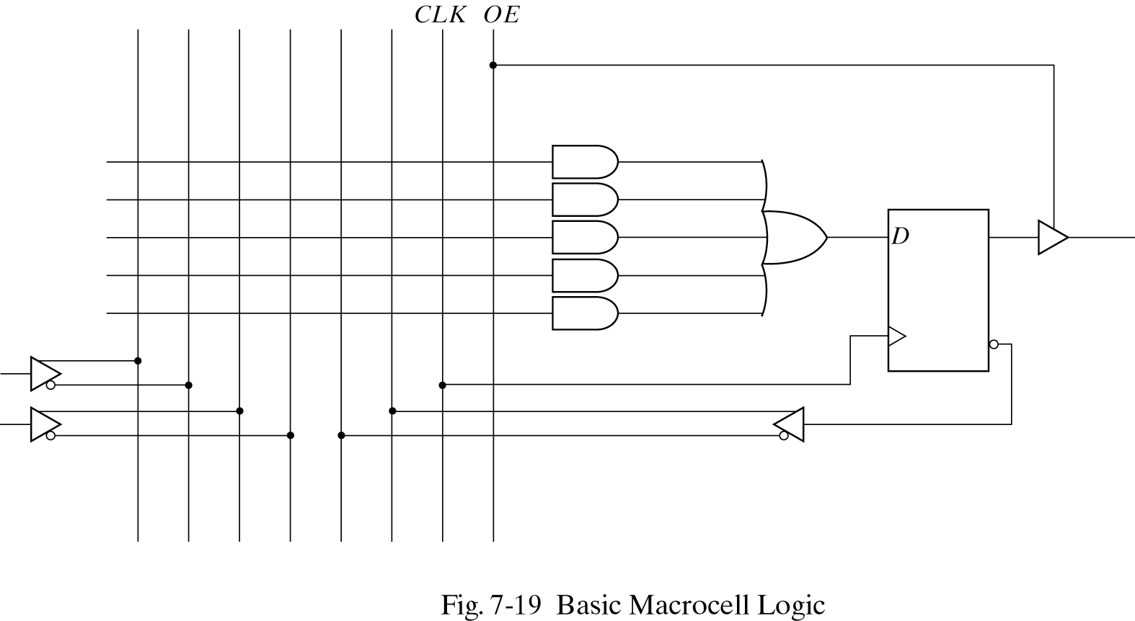
Sequential Programmable Logic
هر میکروسل قسمتی از SPLD است که یک مدار ترکیبی قابل برنامه ریزی و یک فلیپ فلاپ اختیاری است. SPLD تجاری 8 تا 10 میکروسل دارند.

Slide 29
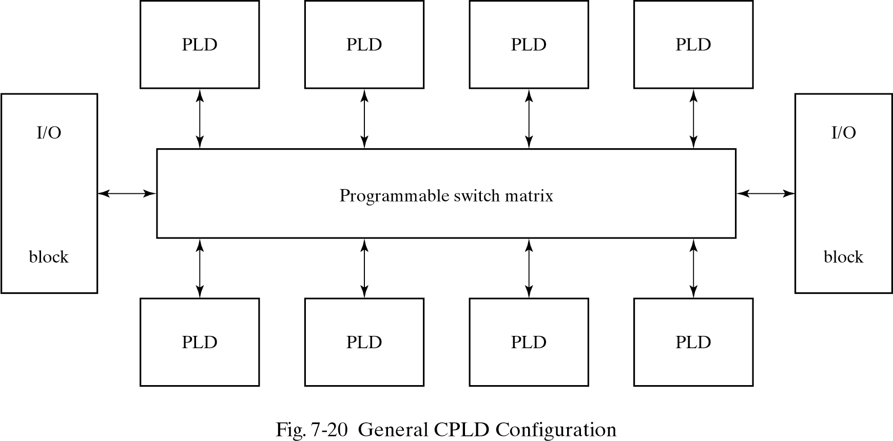
Complex Programmable Logic Device (CPLD)
CPLD دارای چندین PLD است که توسط یک سوییچ داخلی به هم وصل هستند.
قسمت I/O برای ارتباط با پینهای دستگاه استفاده می شود
سوییچ اطلاعات I/O را دریافت می کند و به میکروسلهای مربوطه می فرستد.

Slide 30
Field-Programmable Gate Array (FPGA)
FPGA یک مدار VLSI است که عملکرد آن کاملاً در اختیار کاربر است.
بعضی از FPGA ها فقط یکبار برنامه ریزی می شوند و در بعضی از آنها می توان تعریف بعضی قسمتها را در یک حافظه ی خارجی قرار داد که هنگام روشن شدن دستگاه آن قسمتها برنامه ریزی می شوند.
قدرت FPGA مثل IC های اختصاصی است اما هزینه ی اولیه و تاخیر ساخت را ندارد.

